Slide 1

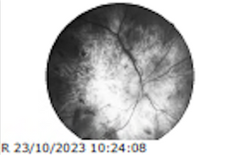
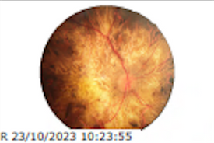
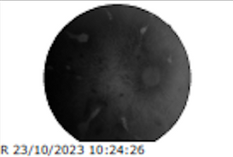
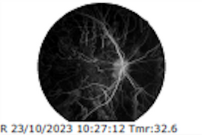
Diagnóstico de Coroidite Serpiginosa: um relato de caso
Eduardo Lobo da Rosa de Almeida, João Leal Teixeira, Carlos Augusto Moreira Neto, Felipe Feldman de Mendonça Camillo, Helena Gschwendtner, Gabriel Rebello Hilgert
Hospital de Olhos do Paraná - Instituto Professor Moreira
Introdução
A Coroidite Serpiginosa (CS), descrita pela primeira vez em 1900 pelo dermatologista e oftalmologista inglês Jonathan Hutchinson, é uma uveíte posterior que exibe um padrão geográfico de coroidite, estendendo-se da coróide justapapilar e se espalhando intermitentemente de forma centrifuga. Considerada uma condição idiopática crônica rara, bilateral, assimétrica, progressiva e recorrente caracterizada pelo desenvolvimento de múltiplas lesões corioretinianas amarelas e brancas que progridem para cicatrizes atróficas afetando epitélio pigmentar da retina (EPR), coriocapilar e coroide.
Discussão
A CS é caracterizada por lesões irreversíveis aos fotorreceptores de forma bilateral e assimétrica, causando menos de 5% dos casos de uveíte posterior. Embora de etiologia ainda desconhecida, acredita-se que tenha uma origem provavelmente imunogênica, pois parece responder ao tratamento com corticosteroide e outros imunossupressores.
Os pacientes queixam de baixa acuidade visual, metamorfopsia ou escotoma central. Ao exame a principal alteração se encontra no MR, por apresentar um padrão geográfico com infiltrados subretinianos acinzentados-amarelados que normalmente se estende da área peripapilar progredindo de forma centrífuga.
Outras formas de CS incluem a coroidopatia serpiginosa macular e a coriorretinopatia ampiginosa, que apresentam, respectivamente, lesão macular que poupa a região peripapilar, e lesões multifocais espalhadas pelo polo posterior.
O principal exame complementar para diagnóstico da CS é AF, a qual evidencia, em lesões ativas, hipofluorescência precoce com vazamento tardio.
O diagnóstico diferencial inclui outras etiologias de uveíte posterior que causam coriorretinite multifocal ou placoidiana,
como coriorretinite multifocal, epiteliopatia pigmentar placóide multifocal posterior aguda, toxoplasmose e TB (comumente chamada de coroidopatia semelhante à serpiginosa).
O principal objetivo do tratamento é suprimir a inflamação ativa e reduzir o número de recorrências, com o uso combinado de corticosteroides orais e agentes imunomoduladores. Apresenta prognóstico limitado visto que a maioria dos casos ocorre comprometimento macular.
Relato de caso
DFP, masculino, 61 anos, deu entrada no Hospital de Olhos do Paraná, com queixa de baixa acuidade visual para perto e longe de evolução lenta. Realiza tratamento de hipertensão arterial sistêmica e iniciou tratamento de leucemia há cerca de 5 anos. Negava histórico ocular e patologias familiares de aspecto hereditário. Ao exame oftalmológico apresentou acuidade visual sem correção de conta dedos a 30 cm em olho direito (OD) e 20/20 em olho esquerdo (OE), sem apresentar melhora de OD em refração.
À biomicroscopia não apresentava alterações. Ao exame de mapeamento de retina (MR) em OD apresentou atrofia do epitélio pigmentar da retina acometendo todo o polo posterior e pigmentação granular atrófica. No olho contralateral não apresentou alterações ainda evidentes. Solicitada angiografia com fluoresceina (AF) a qual evidenciou hipofluorescência precoce com vazamento tardio em OD, e exames laboratoriais que descartavam tuberculose (TB), realizando assim o diagnóstico de coroidite serpiginosa.
Figuras, tabelas e gráficos
Referências bibliográficas
Nazari Khanamiri H, Rao NA. Serpiginous choroiditis and infectious multifocal serpiginoid choroiditis. Surv Ophthalmol. 2013 May-Jun;58(3):203-32. doi: 10.1016/j.survophthal. 2012.08.008. Epub 2013 Mar 27. PMID: 23541041; PMCID: PMC3631461.
KHANAMIRI, Hossein Nazari; RAO, Narsing A. Serpiginous Choroiditis and Infectious Multifocal Serpiginoid Choroiditis. Survey Of Ophthalmology, [SL.],. .v 58, n. 3, p. 203-232, maio 2013. Elsevier BV. http://dx.doi.org/10.1016/j.survophthal.2012.08.008
Vianna, R.N.G., Vanzan, ,V. da Fonsêca, M.L.G. et al.Unilateral macular serpiginous-like choroiditis as the initial manifestation fo presumed ocular tuberculosis. Int J Retin Vitr 7, 1 (2021). https://doi.org/10.1186/s40942-020-00272-7
Figura 1 - Angiografia de OD

